Slide 2
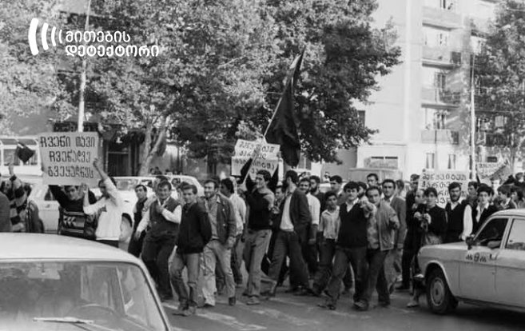
14 აპრილის მასობრივი დემონსტრაცია, თბილისი, 1978წ.

Slide 3
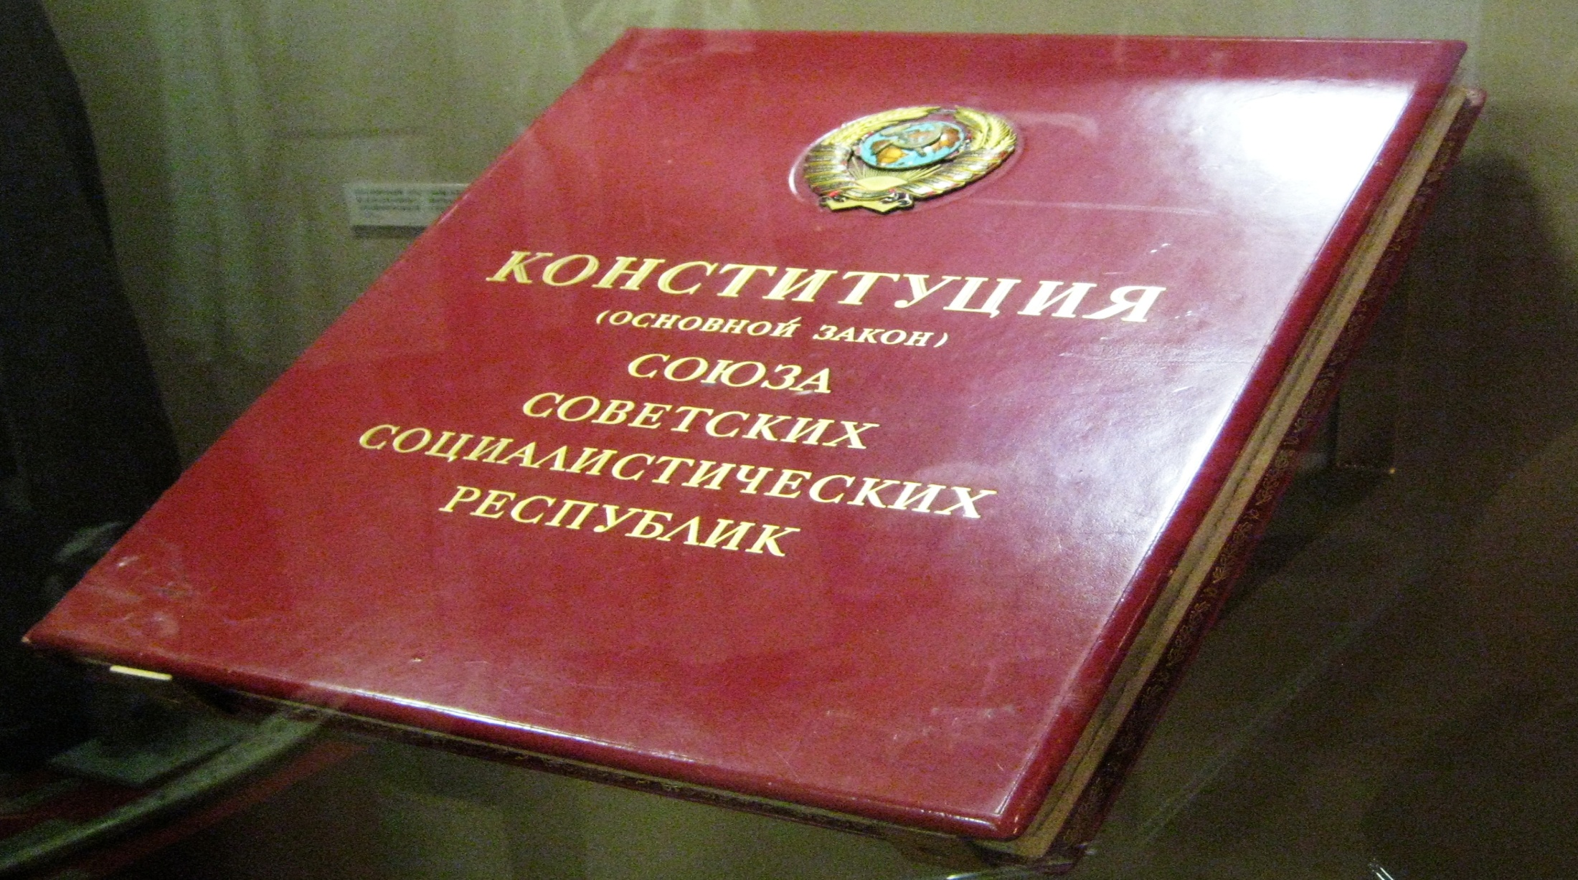
კონსტიტუციის 75-ე მუხლში შესატანი ცვლილებები დედაქალაქში მრავალმა სტუდენტმა გააპროტესტა.

Slide 4
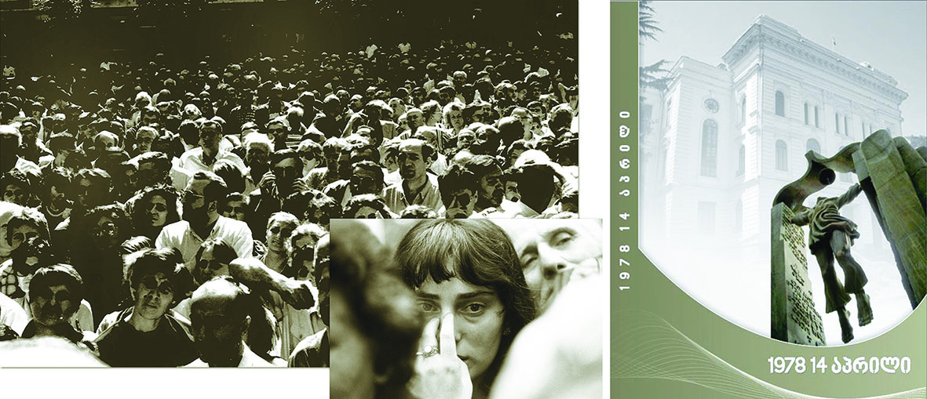

Slide 5
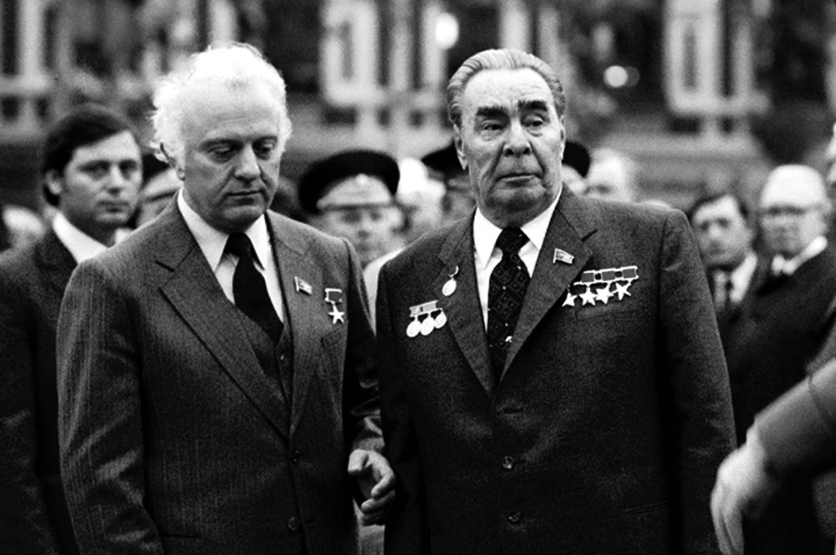

Slide 6
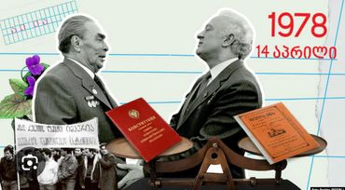

Slide 7
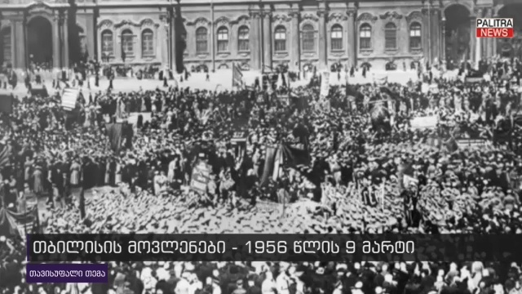
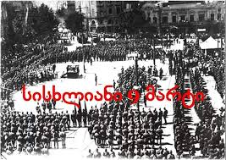

Slide 9
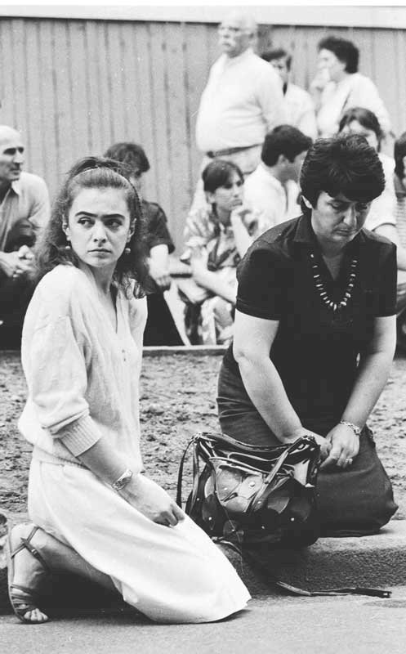
თამარ ჩხეიძე
დაბადების თარიღი | 11 თებერვალი, 1960 (64 წლის)
მოქალაქეობა | სსრკ საქართველო
განათლება | თბილისის სახელმწიფო უნივერსიტეტი
ეროვნება | ქართველი
მამა | რეზო ჩხეიძე

Slide 10
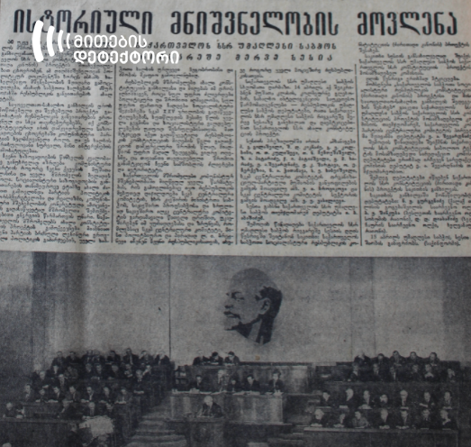
გაზეთი კომუნისტი, 1978 წლის 15 აპრილი

Slide 11
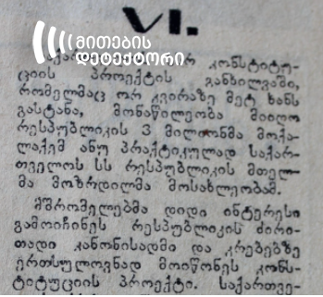
“საქართველოს სსრ კონსტიტუციის პროექტის განხილვაში, რომელმაც ორ კვირაზე მეტ ხანს გასტანა, მონაწილეობა მიიღო რესპუბლიკის სამმა მილიონმა მოქალაქემ , ანუ პრაქტიკულად საქართველოს სს რესპუბლიკის მთელმა მოზრდილმა მოსახლეობამ” – გაზეთი კომუნისტი.

Slide 12
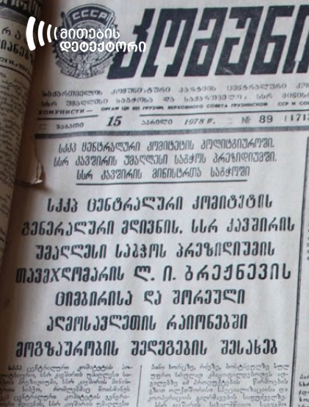
ამასთანავე ზოგიერთ შემთხვევაში გაზეთის პირველ გვერდზე ლეონიდ ბრეჟნევის ციმბირში მოგზაურობის შესახებ გამოქვეყნებულ ამბავს ვხვდებით.

Slide 13
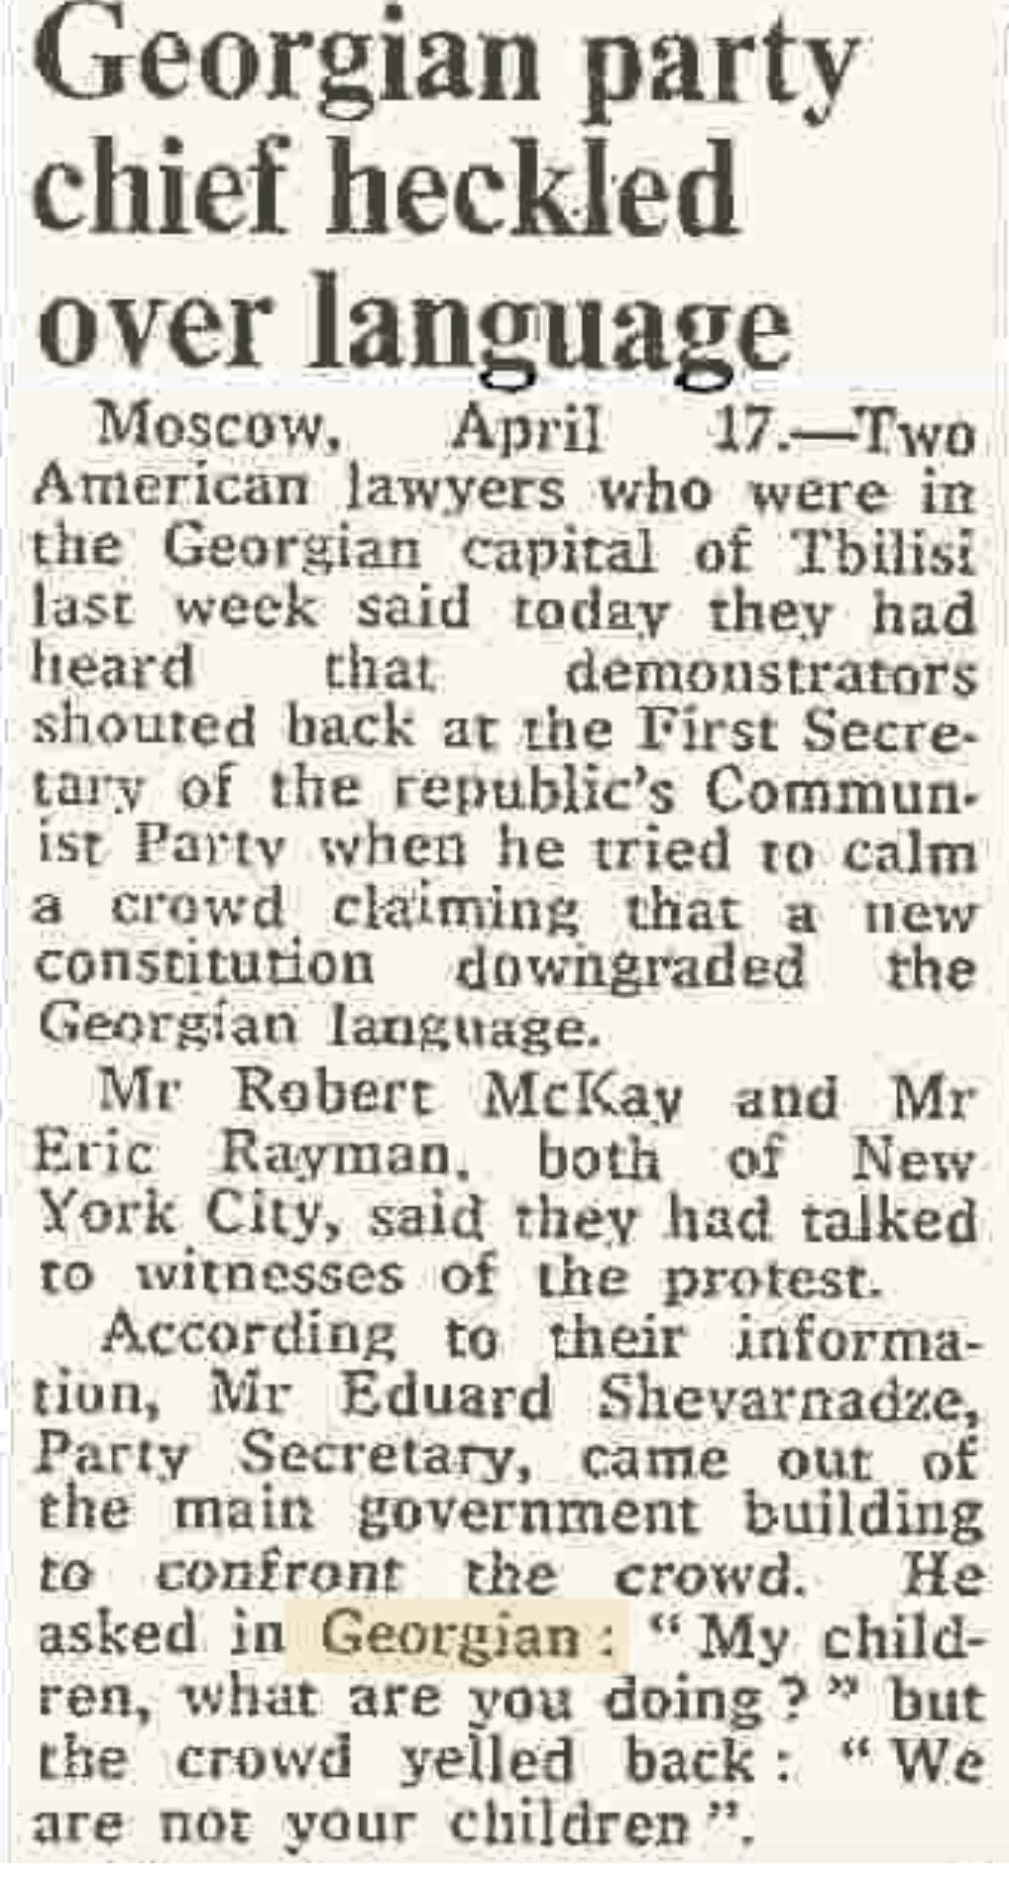


Slide 14
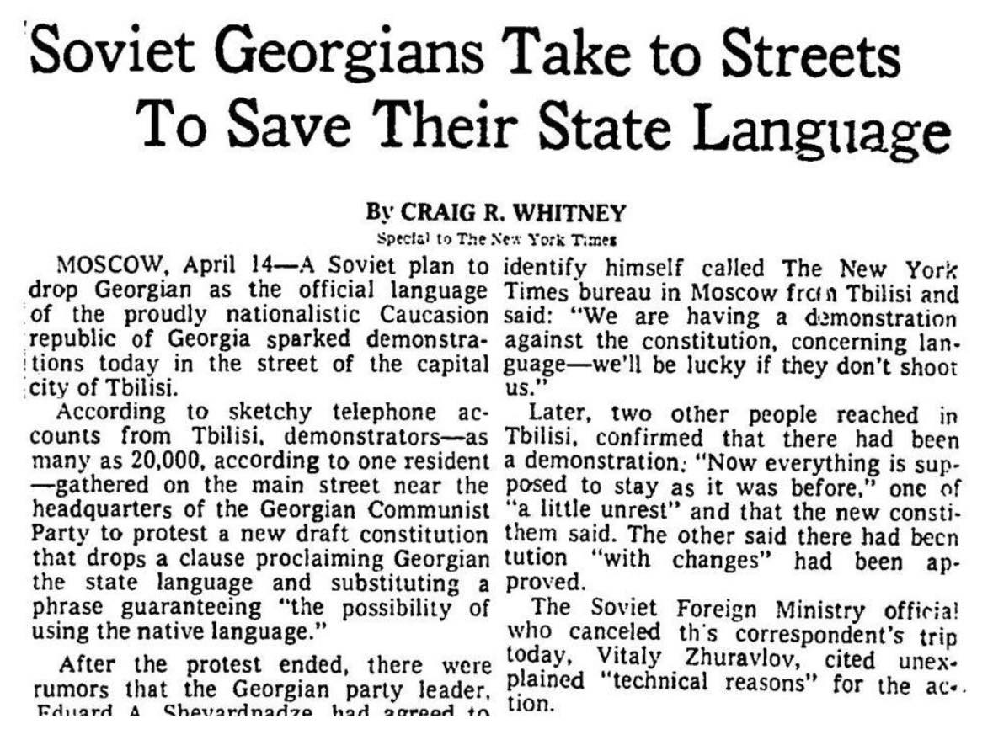

Slide 15
